Slide 1

Universidade Federal do Paraná Ciências da Computação Administração de Empresa de Informática Fabio Augusto Pierin Curitiba 2010

Slide 2
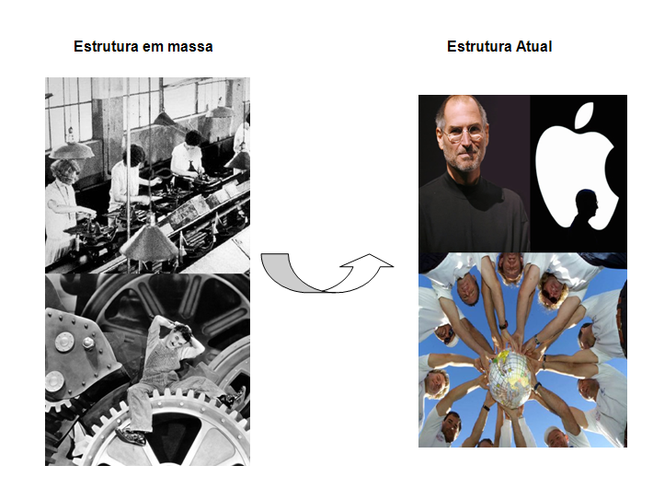
Modificação nos Padrões

Slide 3
Carreira
O tema carreira deve ser tratado como um empreendimento, um negócio.
Para planejá-lo é necessário responder:
Onde eu quero estar daqui a 10, 20 ou 30 anos?
Fazendo o quê?
Em que tipo de organização?

Slide 4
Carreira
16/17 anos – Opção pelo curso graduação
20/21 anos – Estágio
Atualmente - faço parte de uma empresa de grande porte no setor de telecomunicações. Atuo com programação, e suporte a equipe.
Dentro desse contexto, duas linhas de carreira são sugeridas: uma estrutura horizontal (especialização), ou uma estrutura vertical (hierarquizada).

Slide 5
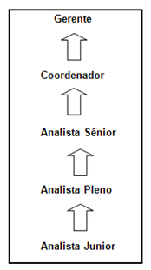
Opção por uma estrutura vertical

Slide 6
Empreendedor Interno
É impossível imaginar uma carreira vertical para um profissional acomodado, e que não empreende internamente. Por isso para mim, essas duas características são sinônimas.
...Uma coisa leva a outra...

Slide 7
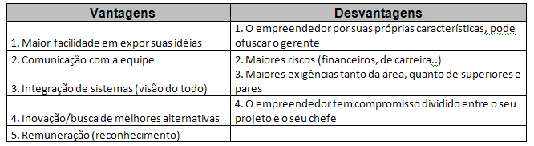
Empreendedor Interno

